Slide 1

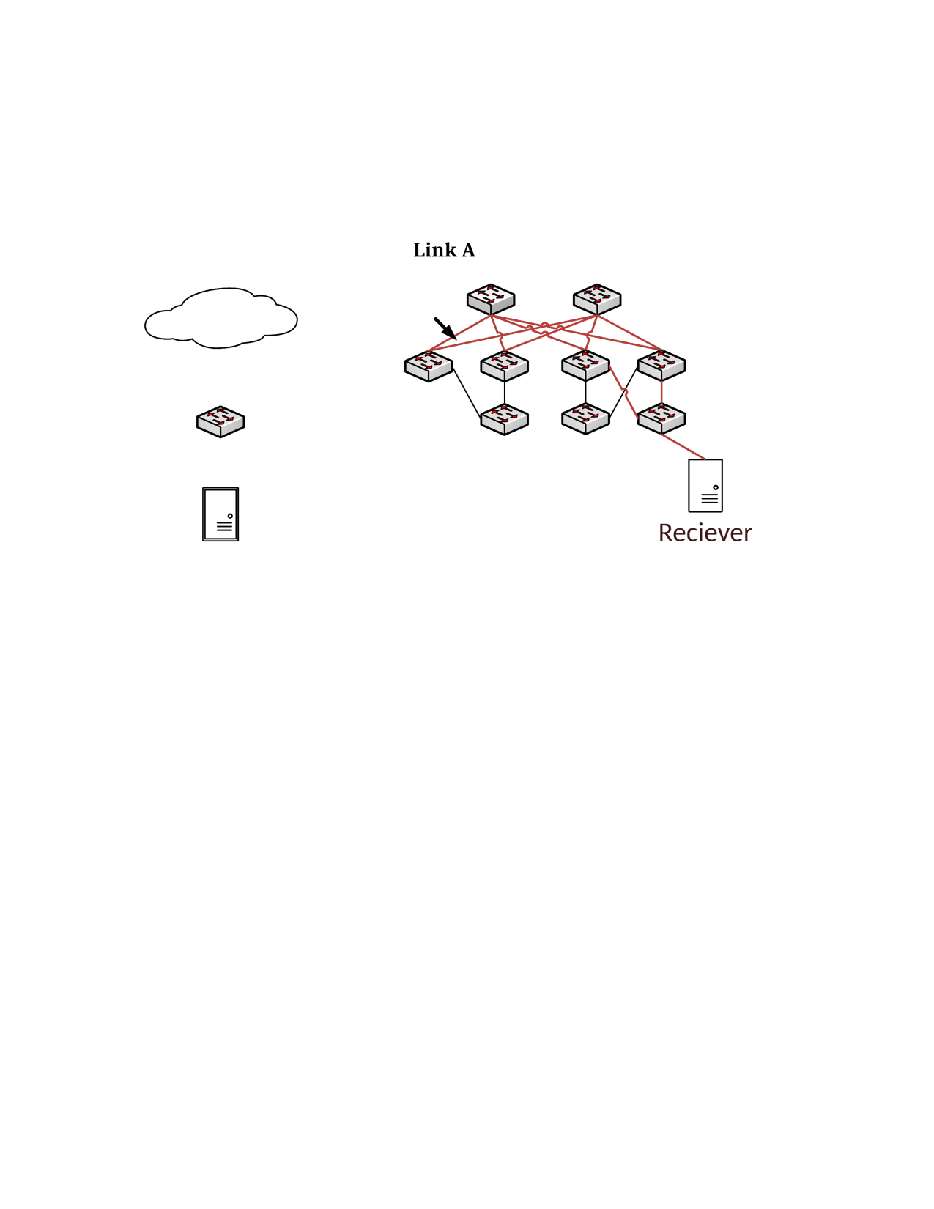
10.10.0.0/24 -> ToR
Default -> Spine
10.10.0.10 -> H1
10.10.0.11 -> H2
Default -> Leaf
H1: 10.10.0.10
H2: 10.10.0.11

